Slide 1




Tự nhiên xã hội
Bài 02: PHÒNG TRÁNH HỎA HOẠN KHI Ở NHÀ (T1)

Slide 2

2. Những nguyên nhân khác gây cháy và cách phòng tránh cháy.

Slide 3

Những nguy cơ dẫn đến cháy nhà:
Đốt rác, rơm rạ gần đống rơm
Vừa sạc điện thoại vừa sử dụng
Để vật dễ bén lửa gần bếp đun nấu,...

Slide 4


Nêu các nguyên nhân khác có thể dẫn đến cháy?

Slide 5
Nguyên nhân khác gây cháy:
Đốt vàng mã
Trẻ em đùa nghịch lửa
Không chú ý khi châm hương

Slide 6
3. Những thiệt hại do cháy gây ra và cách phòng tránh cháy.

Slide 7

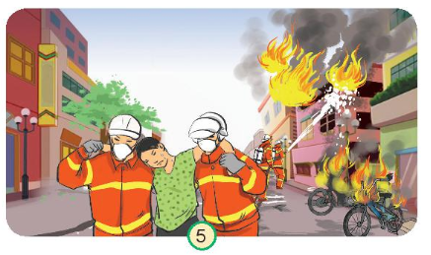
2. Nêu những thiệt hại có thể xảy ra về người và tài sản do hỏa hoạn.
Cháy gây thiệt hại gì?
Cách phòng tránh?

Slide 9
Cháy nhà gây thiệt hại về người (bị bỏng, chết)
Hậu quả của cháy gây ra
Thiệt hại về tài sản (hư hỏng đồ dùng, nhà cửa,..).

Slide 10
Không để vật dễ cháy nơi đun nấu;
Cách phòng tránh cháy:
Hệ thống điện phải lắp Aptomat tự ngắt toàn nhà;
Đun bếp phải trông coi,...

Slide 11
4. Cách xử lí khi có cháy

Slide 12
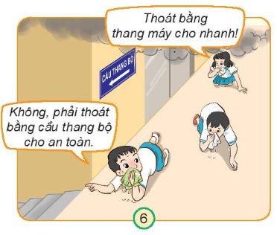
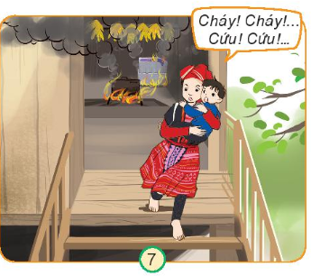



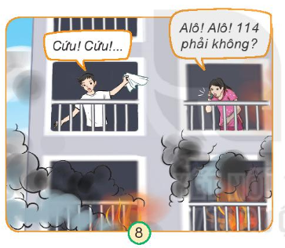
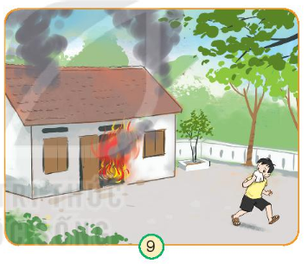
3. Mọi người trong hình đang làm gì? Nêu nhận xét của em về các cách ứng xử đó.
Thảo luận
nhóm 4

Slide 13












Notes:
Slide HS trình bày

Slide 14
Mọi người thoát khỏi đám cháy bằng cách bò thoát bằng cầu thang bộ.
Bế em bé chạy ra ngoài đám cháy và kêu cứu.

Slide 15
Ra kí hiệu giúp đỡ và gọi cứu hỏa
Dùng khăn bịt mũi và chạy ngay ra khỏi đám cháy

Slide 16


CHÀO TẠM BIỆT
VÀ
HẸN GẶP LẠI

